Slide 1

ESCUELA GLOBAL
ADN, ARN y Proteínas
en Python
Unidad 2 · Representación de información biológica
Módulo: Análisis de Datos en Biotecnología Aplicada con Python
Docente: Carlos Cárdenas Fernández

Slide 2
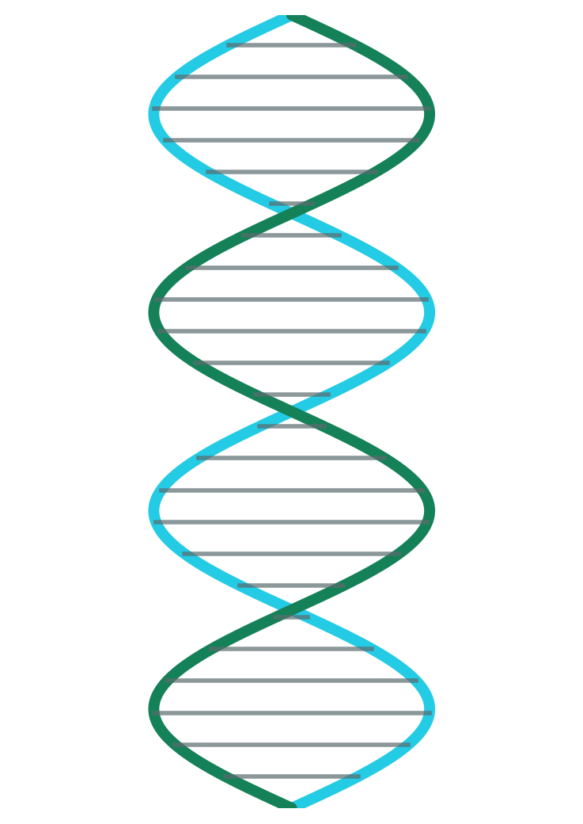
HOJA DE RUTA DE HOY
Lo que veremos en esta clase
● El dogma central. ADN → ARN → Proteína
● ADN como datos. Representarlo y medirlo en Python
● Transcripción y traducción paso a paso, en código
● El código genético. Codones y aminoácidos
● Biopython. La librería estándar (Seq, FASTA)
● Caso en salud. Detectar una mutación
● Práctica guiada en Google Colab
Escuela Global · Análisis de Datos en Biotecnología con Python · U2
1

Slide 3

01
¿Por qué Python en biotecnología?

Slide 4
MOTIVACIÓN
La biología hoy es, también, datos
● Volumen. Un solo genoma humano ≈ 3 200 millones de bases
● Texto = datos. ADN/ARN se modelan como secuencias de letras
● Reproducibilidad. Un script repite el análisis sin error humano
● Ecosistema. Biopython, pandas, NumPy, Matplotlib
● Gratis y abierto. Colab corre en el navegador, sin instalar
Dato
3 200
millones de pares de bases
en el genoma humano
≈ 700 MB de texto
Escuela Global · Análisis de Datos en Biotecnología con Python · U2
2

Slide 5
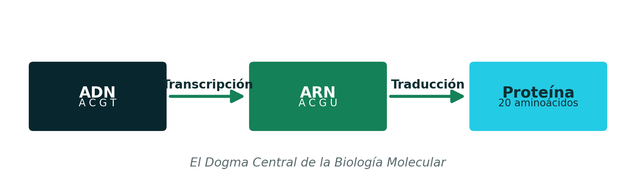
CONCEPTO CLAVE
El Dogma Central
● Transcripción: el ADN se copia a ARN mensajero
● Traducción: el ARN se lee en codones y se arma la proteína
Escuela Global · Análisis de Datos en Biotecnología con Python · U2
3

Slide 6
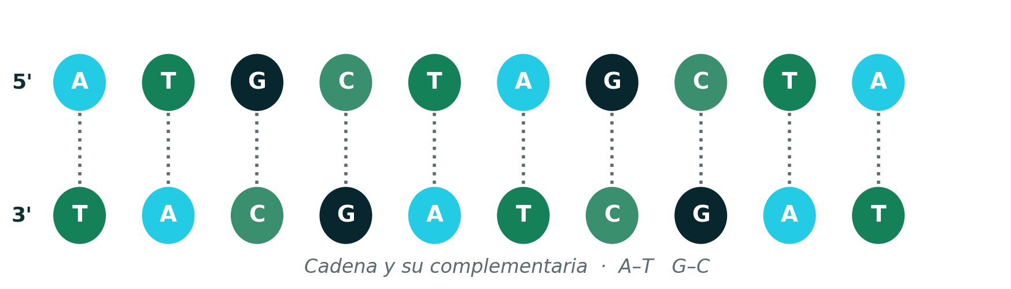
MANOS A LA OBRA
El ADN como un string
adn.py
# Una secuencia es solo texto
adn = "ATGCTAGCTAGCTAGC"
len(adn) # longitud
adn[0] # primera base
adn.count("A") # cuántas A
>>> 16
>>> 'A'
>>> 4
Cada letra es una base nitrogenada. La cadena complementaria empareja A–T y G–C.
Escuela Global · Análisis de Datos en Biotecnología con Python · U2
4

Slide 7
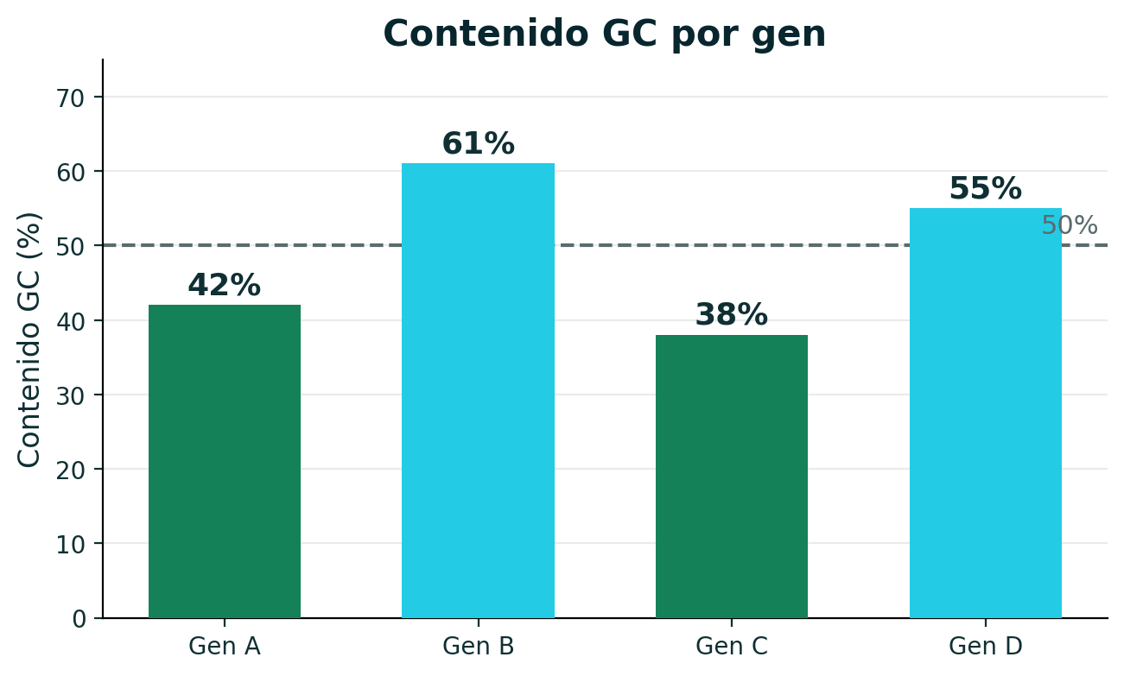
MEDIR LA SECUENCIA
Composición y contenido GC
gc.py
def contenido_gc(seq):
g = seq.count("G")
c = seq.count("C")
return (g + c) / len(seq) * 100
contenido_gc("ATGCGCGC")
>>> 75.0
El %GC indica estabilidad térmica del ADN y ayuda a comparar genes y organismos.
Escuela Global · Análisis de Datos en Biotecnología con Python · U2
5

Slide 8
OPERACIÓN ESENCIAL
Complemento y cadena reversa
complemento.py
● A ↔ T
● G ↔ C
● reversa-complementaria: leemos la otra hebra 5'→3'
● Se usa para encontrar genes en ambas hebras del ADN
comp = {"A":"T", "T":"A",
"G":"C", "C":"G"}
def rev_comp(seq):
return "".join(comp[b]
for b in reversed(seq))
rev_comp("ATGC")
>>> 'GCAT'
Escuela Global · Análisis de Datos en Biotecnología con Python · U2
6

Slide 9
PASO 1
Transcripción: ADN → ARN
transcripcion.py
# En el ARN, la T se vuelve U
def transcribir(adn):
return adn.replace("T", "U")
transcribir("ATGCTA")
>>> 'AUGCUA'
Regla
T → U
Timina pasa a Uracilo.
El resto de bases no cambia.
El ARN mensajero es la copia portátil del gen que sale del núcleo hacia el ribosoma.
Escuela Global · Análisis de Datos en Biotecnología con Python · U2
7

Slide 10
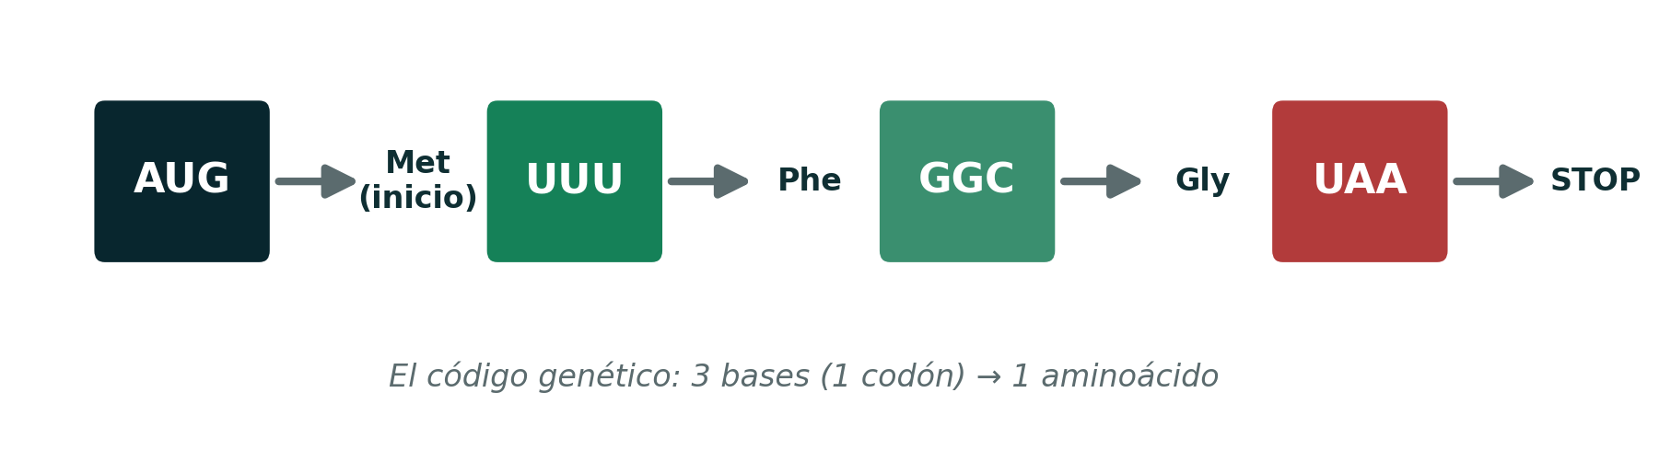
LA CLAVE DE LECTURA
El código genético: codones
● 64 codones (4³) codifican 20 aminoácidos + señales de inicio/STOP
● AUG inicia la proteína; UAA / UAG / UGA la terminan
Escuela Global · Análisis de Datos en Biotecnología con Python · U2
8

Slide 11
PASO 2
Traducción: ARN → Proteína
traduccion.py
● Leemos de 3 en 3 (marco de lectura)
● Cada codón → 1 letra de aminoácido
● * marca el fin de la proteína
● Biopython ya trae la tabla completa
codigo = {"AUG":"M", "UUU":"F",
"GGC":"G", "UAA":"*"}
def traducir(arn):
prot = ""
for i in range(0, len(arn)-2, 3):
prot += codigo.get(arn[i:i+3], "?")
return prot
traducir("AUGUUUGGC") >>> 'MFG'
Escuela Global · Análisis de Datos en Biotecnología con Python · U2
9

Slide 12
HERRAMIENTA PROFESIONAL
Biopython: no reinventes la rueda
biopython.py
● Seq = secuencia con superpoderes
● SeqIO lee/escribe FASTA, GenBank
● Tablas de codones estándar incluidas
● pip install biopython
from Bio.Seq import Seq
gen = Seq("ATGCTAGCTAGCTAA")
gen.complement() # complementaria
gen.reverse_complement()
gen.transcribe() # ADN -> ARN
gen.translate() # -> proteína
>>> Seq('MLAS*')
Escuela Global · Análisis de Datos en Biotecnología con Python · U2
10

Slide 13
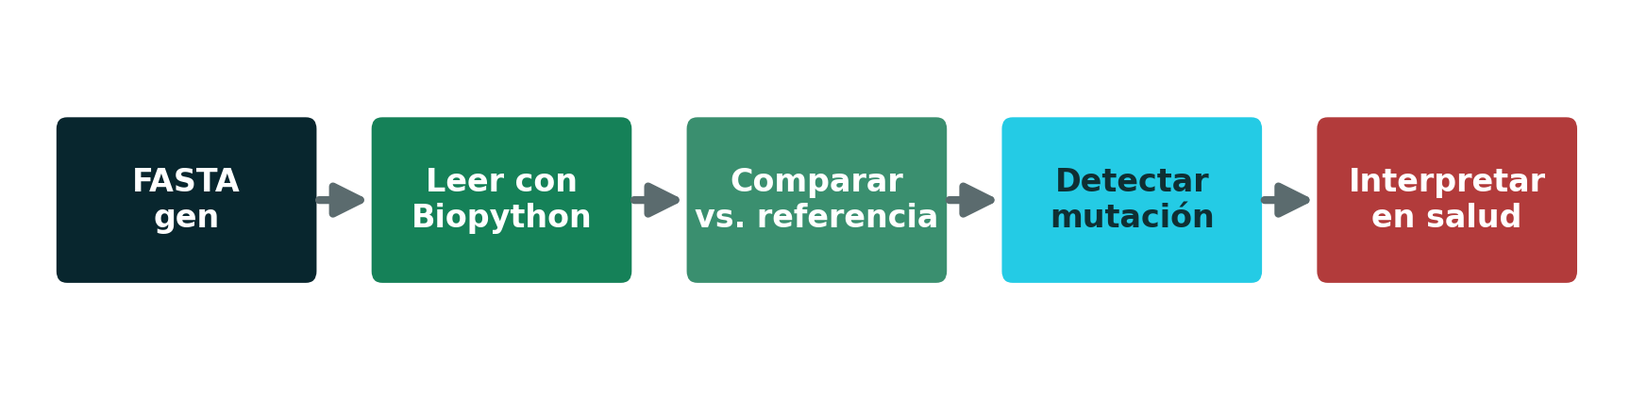
APLICACIÓN EN SALUD
Detectar una mutación
mutacion.py
ref = Seq("ATGCGT"); muestra = Seq("ATGCAT")
dif = [i for i in range(len(ref)) if ref[i] != muestra[i]]
print("Mutación en posición:", dif) >>> Mutación en posición: [4]
Escuela Global · Análisis de Datos en Biotecnología con Python · U2
11

Slide 14
EVITA TROPIEZOS
Buenas prácticas y errores comunes
✓ Hazlo así
✗ Cuidado con
● Mayúsculas: ATGC, no atgc
● Valida que solo haya A/C/G/T
● Usa Biopython para producción
● Documenta y comenta el código
● Olvidar el marco de lectura (de 3 en 3)
● Confundir T (ADN) con U (ARN)
● Secuencias de largo no múltiplo de 3
● Asumir una sola hebra del ADN
Escuela Global · Análisis de Datos en Biotecnología con Python · U2
12

Slide 15
02
Práctica guiada en Google Colab
Abre el notebook del repositorio y ejecútalo paso a paso

Slide 16
TU TURNO
Reto de la clase
● Reto 1. Calcula el %GC de una secuencia que tú elijas
● Reto 2. Escribe rev_comp() y pruébalo con "AATTCCGG"
● Reto 3. Transcribe y traduce un gen hasta el primer STOP
● Reto 4. Lee un archivo FASTA con Biopython e imprime su longitud
● Reto 5 (bonus). Compara dos secuencias y reporta las mutaciones
Entrega: sube tu notebook .ipynb resuelto al classroom.
Escuela Global · Análisis de Datos en Biotecnología con Python · U2
13

Slide 17
PARA SEGUIR APRENDIENDO
Recursos y repositorio
● Repositorio de la clase (slides + notebook + datos)
● Biopython — biopython.org / Tutorial & Cookbook
● NCBI — ncbi.nlm.nih.gov (genes y secuencias reales)
● Rosalind — rosalind.info (retos de bioinformática)
github.com/unimauro/analisis-datos-biotecnologia-python
Clona o abre el notebook directo en Google Colab
Escuela Global · Análisis de Datos en Biotecnología con Python · U2
14

Slide 18
¡Gracias!
¿Preguntas?
Carlos Cárdenas Fernández · Escuela Global
Análisis de Datos en Biotecnología Aplicada con Python

